Slide 1
Deep learning
LeCun Yann, Yoshua Bengio, Geoffrey Hinton
논문 출처, 발표자
쪽수, 양식확립

Slide 2
논문의 구성
서론
본론
- supervised learning
- backpropagation
- CNN
- CNN의 역사
- Deep Net의 장점 Distributed representation
- RNN
결론

Slide 3
서론
Deep learning은 ML의 개념으로부터 시작되었다.
왜 이 논문을 써야 했는가? ML에서 Convolution을 이용함에도 전문적이고 다양한 Feature detector를 직접 만들어주어야 하는 한계에 직면했다.
Deep learning이 무엇이며 어떻게 현재 사용되고 있는가
- ML이 해결하지 못하는 문제를 풀기 위해 생긴 분야
미래에는 Deep learning의 활용으로 수작업 엔지니어링이 줄어들고 수많은 데이터를 다룰 수 있는 현상이 늘어날 것이다.

Slide 4
본문 - (1) 키워드
Supervised learning, Backpropagation
- Input vector -> Score vector / Adjustable Parameter / Gradient vector
- SGD : Objective function, Noisy estimate
- Invariance dilemma -> CNN의 출현
CNN
- 두가지 역할 : Local motif, Statistics of images
- 유래

Slide 5
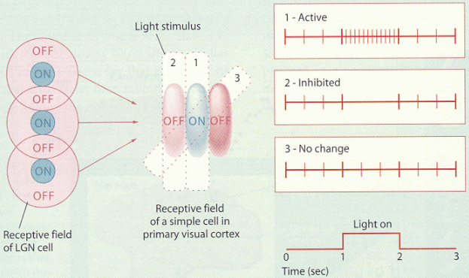
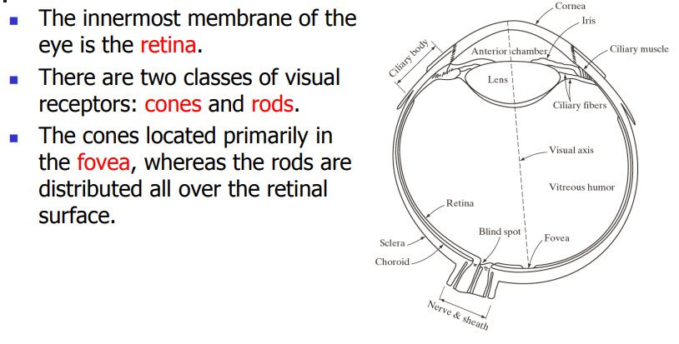
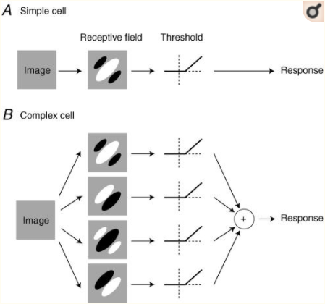
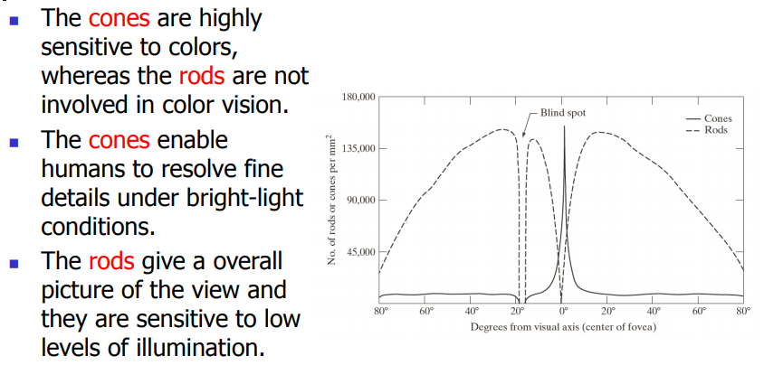
원추세포
간상세포

Slide 6
본문 - (2) 키워드
Deepnet, Distributed representation
- 깊어질수록 일반화(generalization)특성이 커지고 깊이에 exponential하게 특성이 좋아진다.
- Hidden layer을 추가해서 의미를 쌓아가는 것이 필요하다.(sequential data)
RNN
- 미분벡터가 매우 작아지거나 증폭되는 문제와 먼 과거일수록 정보가 옅어진다.
LSTM
- 적절한 조정을 통해 먼 정보까지 저장 할 수 있다.

Slide 7
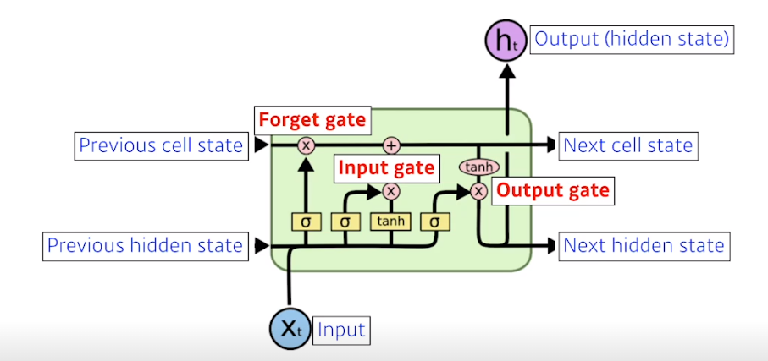
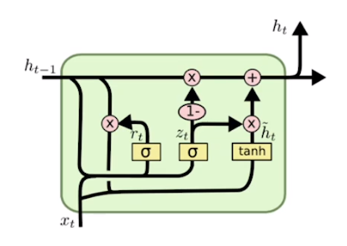
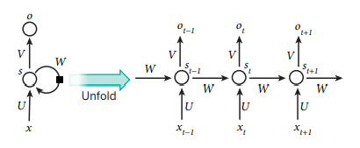
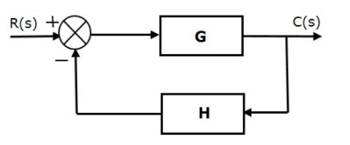
LSTM
GRU
제어 시스템의 예시

Slide 8
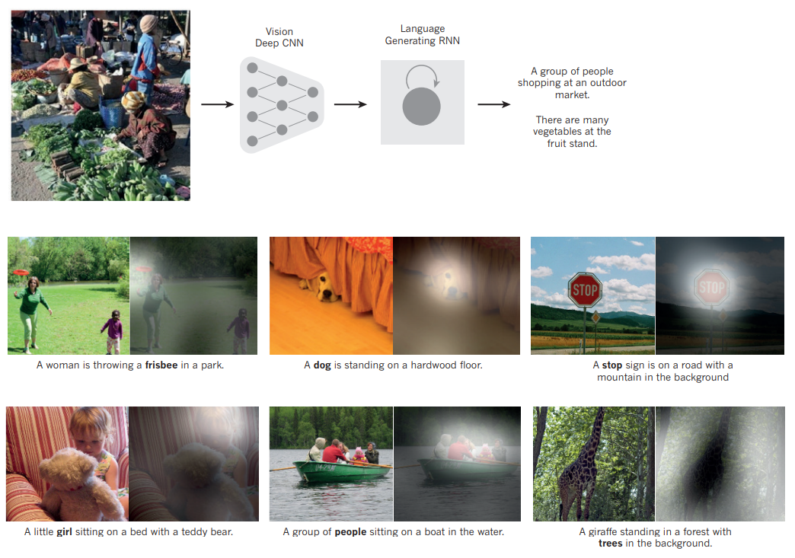

Slide 9
결론 – 딥러닝의 미래
Unsupervised learning이 사람과 동물이 본능적으로 배우는 것과 닮아 발전할 것으로 믿고있다.
Vision 분야에서는 어디를 봐야하는지 강화학습을 통해 배우고 CNN과 RNN으로 학습시키는 미래를 기대한다.
좋은 성능을 내는 모델이 나올 것이다. 자연어 처리 분야에서는 선택적인 전략을 가지고 학습하여 더 나은 결과를 내는 모델이 나올 것이다.

Slide 10
어떻게 논문을 봐야 하는가
서론에서 논문의 전체 내용을 포함하고 있는 것을 확인하고 왜 이연구를 해야만 했는가에 대해 중요하게 읽고 논문이 원하는 정보와 관련있는지 파악한다.
문제점 – 이 연구의 당위성 – 연구 상세 설명 – 추후 가능성 or 실제 활용

